Slide 1
BAS Роздрібна торгівля – фронт-офіс для торговельних мереж та окремих магазинів

Slide 2
BAS Роздрібна торгівля
Призначена для автоматизації бізнес-процесів магазинів, які можуть входити в розподілену роздрібну мережу торгового підприємства
Може використовуватися для автоматизації магазинів з великою кількістю робочих місць, в тому числі і в якості касової програми
Конфігурація розрахована:
або на незалежну, автономну роботу
або на взаємодію з іншими прикладними рішеннями

Slide 3
BAS Роздрібна торгівля
Передбачені двосторонні обміни даних з типовими конфігураціями:
Бухгалтерія 2.0
BAS Управління торгівлею
Мережева структура роздрібної мережі підтримується режимом розподілених інформаційних баз (РІБ), передбачено два типи внутрішніх обмінів даними:
РІБ по магазинах дозволяє встановити надійний обмін даними між магазинами з поділом документообігу. У центральному вузлі РІБ консолідується інформація по всіх магазинах мережі, з його допомогою можна швидко створити периферійний вузол РІБ
РІБ по робочих місцях надає користувачеві оптимізований за обсягом даних обмін між сервером магазина і касової лінійкою, забезпечує автономну роботу кас

Slide 4
Бухгалтерія + Роздріб
У конфігурації BAS Роздрібна торгівля:
менеджер центрального офісу вносить відомості про склади і каси магазинів, про товар і постачальників товару, розподіляє товар по магазинах, призначає роздрібні ціни та знижки;
менеджер торгового залу магазину оформляє надходження товарів в магазин і повернення товарів постачальникам, переміщення товарів в інший магазин, результати проведених інвентаризацій, списання товарів;
касир операційної каси оформляє прийом / видачу коштів в касу магазину, видачу заробітної плати співробітникам магазину;
касир оформляє роздрібні продажі товарів і повернення товарів від покупця
У конфігурації Бухгалтерія 2.0:
бухгалтер вносить інформацію про контрагентів господарських договорів і матеріали, що поставляються за господарськими договорами, веде бухгалтерський облік господарських операцій підприємства, вводить або уточнює інформацію, необхідну для здійснення готівкових / безготівкових розрахунків з постачальниками, формує відомості на виплату заробітної плати в магазині
Обмін даними проводиться на рівні документів та довідкової інформації
при обміні довідковою інформацією слід прийняти організаційне рішення, яка з конфігурацій буде «власником» даного виду інформації, щоб уникнути дублювання записів

Slide 5
Торгівля + Роздріб
У конфігурації BAS Управління торгівлею:
виконуються сценарії керуючої системи, яка постачає в конфігурацію BAS Роздрібна торгівля нормативно-довідкову інформацію
менеджери центрального офісу вводять довідкову інформацію про організації підприємства, інформацію про нові позиції і цінах номенклатури, ведуть роботу з постачальниками, враховують додаткові витрати транспортування та продажу
У конфігурації BAS Роздрібна торгівля:
забезпечується оперативний облік операцій в магазинах торговельної мережі
користувачі, отримавши інформацію про зміни, внесені до довідкових даних, виробляють передпродажну підготовку, оформляють роздрібні продажі, касові і складські документи.
Обмін між базами здійснюється за допомогою технологій РІБ:
всі дані по магазинам узагальнюються, в конфігурацію BAS Управління торгівлею не передається інформація про переміщення товарів і грошових коштів всередині магазину і детальна інформація про роздрібні продажі
Роздрібні продажі згортаються в щоденні звіти про роздрібні продажі в розрізі кас ККМ. Зовнішні операції по кожному магазину, такі як прийом товару, продаж товару дрібним оптом, передача товару в інший магазин, результати проведеної інвентаризації на складах магазину тощо, передаються повністю

Slide 6
Звичайна схема Торгівля + Роздріб
BAS Управління торгівлею
Бухгалтерія
Центральний вузол
(BAS Роздрібна торгівля)
Магазин
(BAS Роздрібна торгівля)
Магазин
(BAS Роздрібна торгівля)
АРМ касира
АРМ касира

Slide 7
Ключові властивості
100% автоматизація:
Структура підприємства: територіальна та організаційна
«Польовий» маркетинг
Ціни, знижки, інші заохочування
Товари, їх оборот і аналіз
Гроші, їх оборот і аналіз
Персонал
Аналітика та звітність по всіх розділах діяльності
Торгівельне обладнання
Сучасна технологічна платформа
Інтеграція

Slide 8
Настройки
У програмі передбачені:
гнучкі механізми настройки функціональних розділів: маркетинг, закупівлі, продаж, фінанси, тощо;
інструменти обслуговування і адміністрування інформаційної системи: синхронізація даних, підключення обладнання, управління користувачами;
службові і допоміжні механізми: початкове заповнення бази, інтернет-підтримка, органайзер, тощо

Slide 9
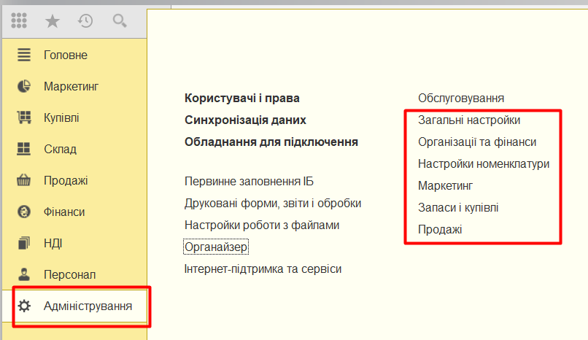
Настройки

Slide 10
Управління нормативно-довідковою інформацією
Функціональність програми забезпечує введення, зберігання і своєчасне поширення довідкової інформації по мережі магазину
Можливості програми дозволяють скласти:
структуру торгового підприємства і номенклатури
різнобічний опис цільової групи покупців, магазинів і товарів для зручної роботи співробітників підприємства на всіх технологічних ділянках
Додаткові довідники та класифікатори:
Адресний класифікатор
Країни світу
Банки
Види контактної інформації, тощо

Slide 11
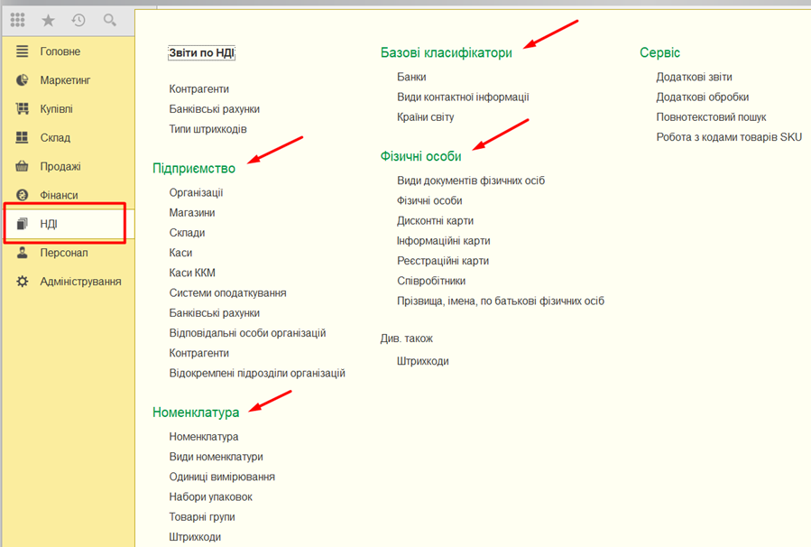
Управління нормативно-довідковою інформацією

Slide 12
Маркетинг
Мета маркетингової діяльності роздрібного підприємства:
скласти асортимент магазину таким чином, щоб більшість відвідувачів пішли з магазину з покупкою,
при цьому витрати на підтримку асортименту повинні бути мінімальними
Для досягнення даної мети, конфігурація надає наступні можливості:
Управління базою покупців: виділення цільових груп покупців і вивчення потреб типового для кожного магазину покупця
Управління асортиментом: формування оптимальної асортиментної пропозиції, відповідного попиту цільової групи покупців
Управління ціноутворенням: формування цінової політики підприємства в залежності від формату і місця розташування магазину
Управління маркетинговими акціями: просування нового товару, знижки певним групам покупців, розпродажі та інші акції

Slide 13
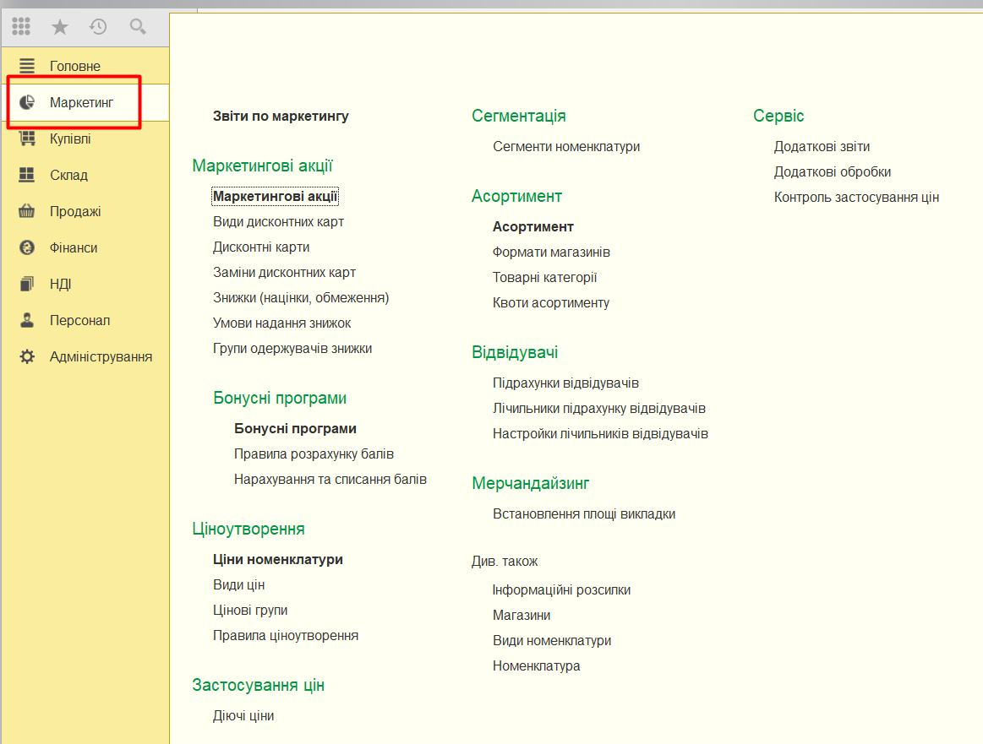
Маркетинг
Мета маркетингової діяльності роздрібного підприємства:
скласти асортимент магазину таким чином, щоб більшість відвідувачів пішли з магазину з покупкою,
при цьому витрати на підтримку асортименту повинні бути мінімальними
Для досягнення даної мети, конфігурація надає наступні можливості:
Управління базою покупців: виділення цільових груп покупців і вивчення потреб типового для кожного магазину покупця
Управління асортиментом: формування оптимальної асортиментної пропозиції, відповідного попиту цільової групи покупців
Управління ціноутворенням: формування цінової політики підприємства в залежності від формату і місця розташування магазину
Управління маркетинговими акціями: просування нового товару, знижки певним групам покупців, розпродажі та інші акції

Slide 14
Управління базою покупців
Комплекс функцій з управління базою покупців допоможе сформувати споживчий портрет цільової групи покупців, зміцнити лояльність постійних покупців і залучити нових
У конфігурації передбачені механізми:
Облік конверсії покупців
Облік і керування картами лояльності
Опитування покупців
Реєстрації заказів або попиту покупців

Slide 15
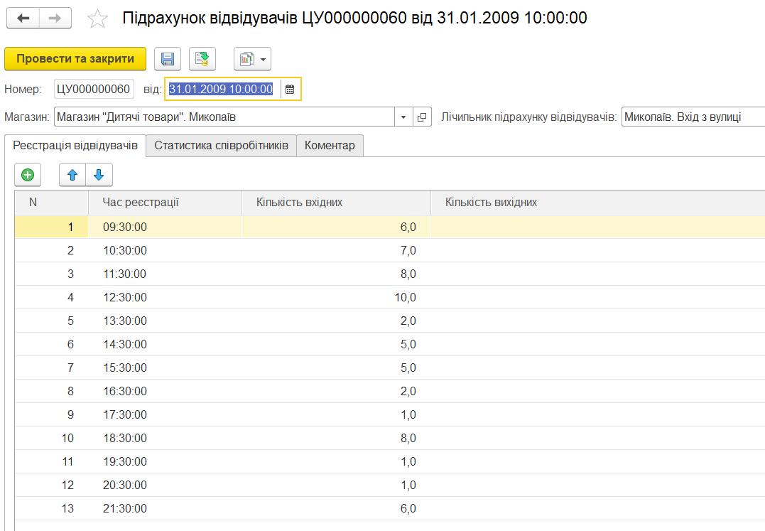
Управління базою покупців
Комплекс функцій з управління базою покупців допоможе сформувати споживчий портрет цільової групи покупців, зміцнити лояльність постійних покупців і залучити нових
У конфігурації передбачені механізми:
Облік конверсії покупців
Облік і керування картами лояльності
Опитування покупців
Реєстрації заказів або попиту покупців

Slide 16
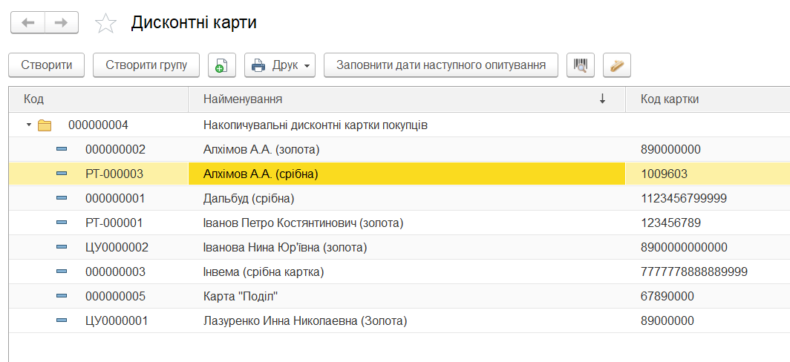
Управління базою покупців
Облік і керування картами лояльності

Slide 17
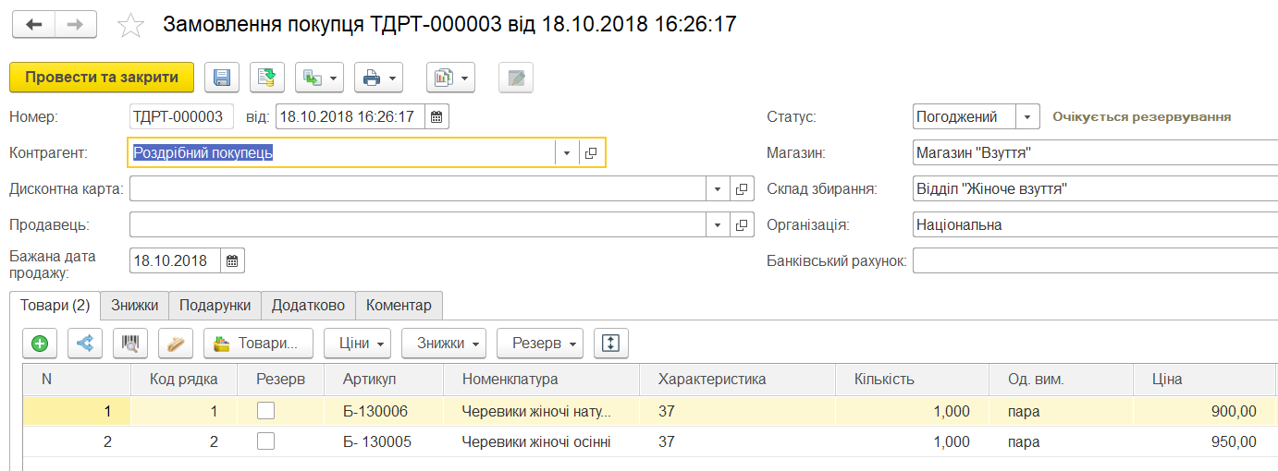
Управління базою покупців
Реєстрація заказів або попиту покупців

Slide 18
Управління асортиментом
Асортиментна політика роздрібної мережі визначає, що, де, коли і за якою ціною продавати з найбільшою вигодою для продавця і найкращим задоволенням потреб покупців
Конфігурація надає наступні можливості для вирішення завдання управління асортиментом:
Формат магазину - це тип магазину, який характеризується його розташування, торговою площею, галуззю, ціновою категорією, широтою і глибиною представленого асортименту
Товарна категорія - це сукупність товарів, які покупець сприймає як схожі між собою, або товарів спільного використання. Більш просте і зрозуміле визначення товарної категорії - це те, за чим (за яким товаром) покупець йде в магазин
Марка (бренд) товару - це зареєстрований знак або найменування, за яким покупець ідентифікує товар, відрізняючи його від іншого аналогічного. Користувачеві надається можливість ввести представлені в магазині товарні категорії і марки в окремі довідники системи

Slide 19
Управління асортиментом
Для кількісного опису асортименту магазина використовується поняття
широта асортименту - кількість представлених категорій
глибина категорії - кількість позицій номенклатури, представленої в даній категорії. Конфігурація надає можливість управління цільовими показниками глибини асортименту, квотами для кожної категорії з деталізацією по маркам
Квота - це засіб планування складу асортиментної категорії і розподілу поличного простору в торговому залі, якщо торгівля ведеться із залишків торгового залу, а не за зразками
Програма надає можливість контролювати за допомогою звітів наповнення категорій і наявність призначеного в асортимент товару в залишку кожного магазину.
Асортимент магазину визначається форматом магазину:
місткістю торгового залу,
розташування і цільовою групою покупців

Slide 20
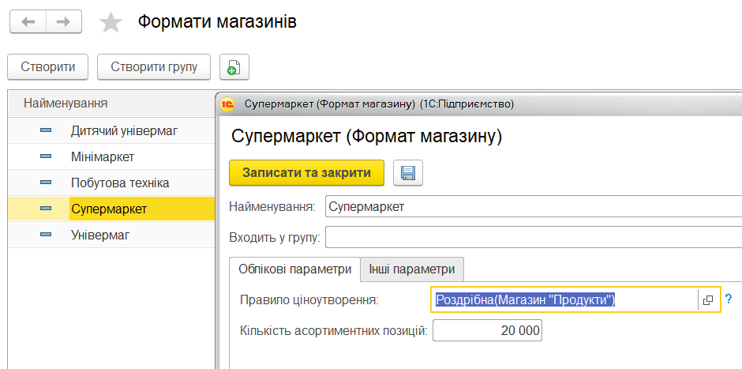
Управління асортиментом
Асортимент магазину визначається форматом магазину

Slide 21
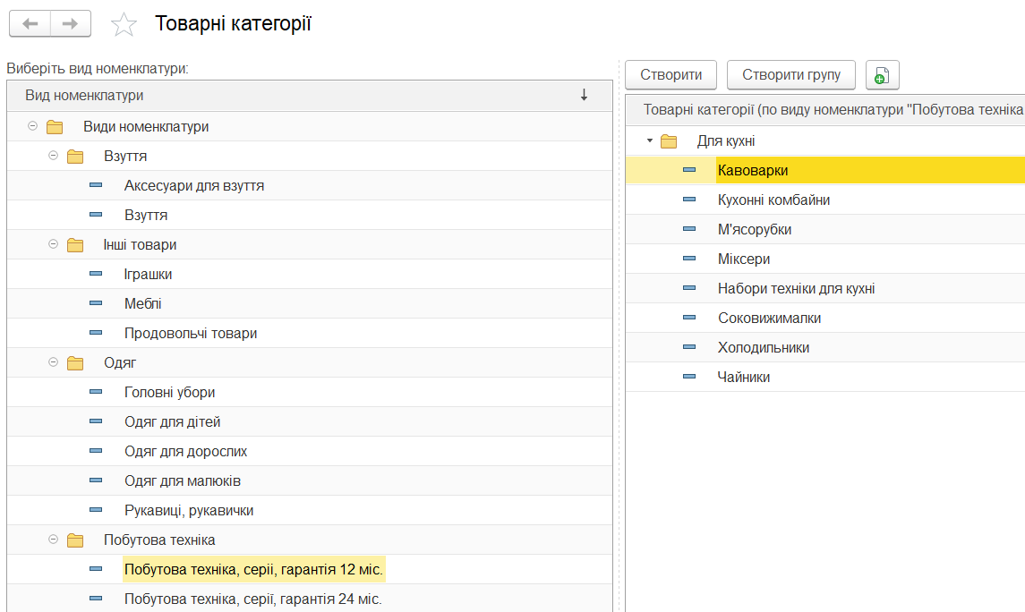
Управління асортиментом

Slide 22
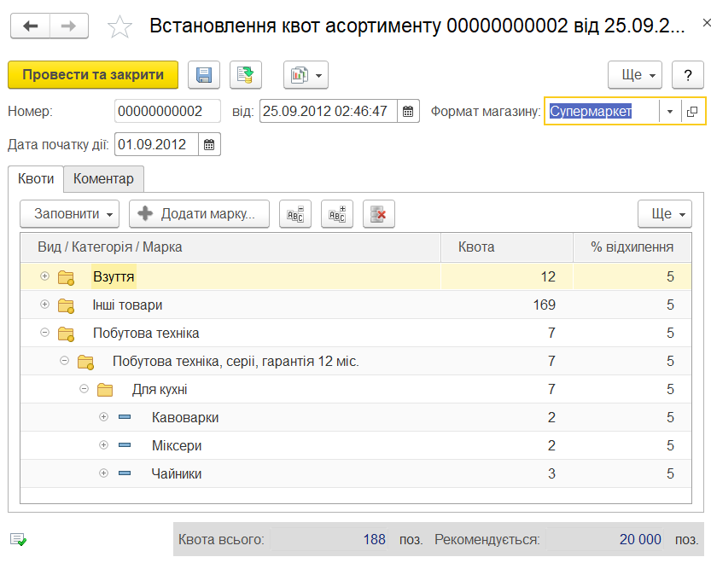
Управління асортиментом

Slide 23
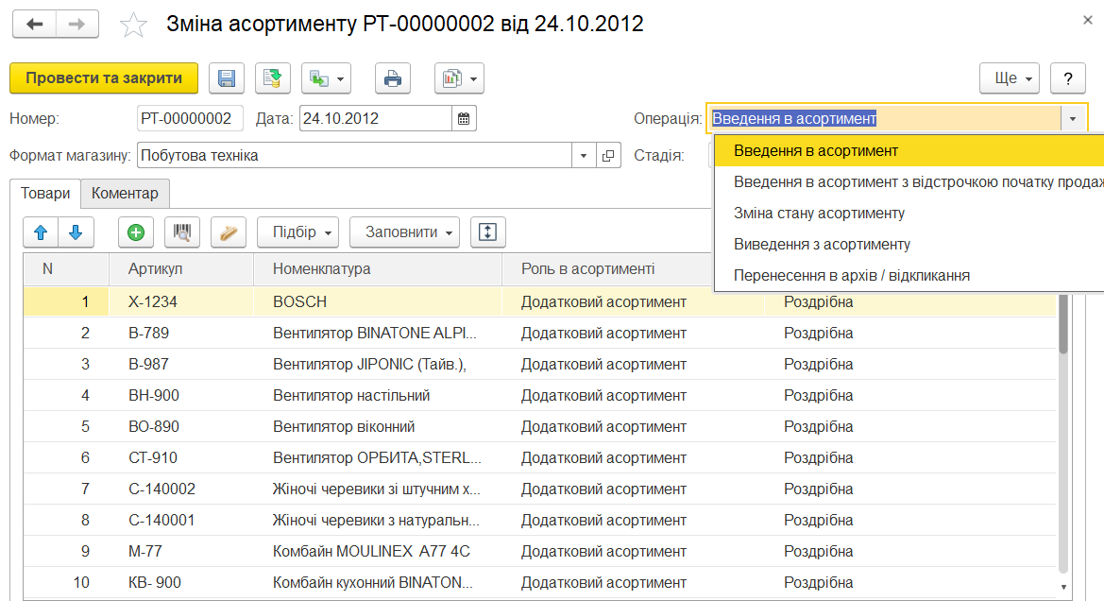
Управління асортиментом

Slide 24
Управління ціноутворенням
Менеджер центрального офісу мережі може призначати роздрібні ціни:
для всієї мережі в цілому,
для формату магазинів або кожного магазину окремо
на окремі групи номенклатури
Розмежування цін різного призначення або роздрібних цін різних форматів магазинів, а також доступу користувачів до управління цінами досягається за допомогою Видів цін
Для кожного виду цін:
Визначається правило розрахунку,
Формула розрахунку, яка може включати в себе інші види цін, умовні оператори і функції. Формула відноситься до всіх товарів, що входять в певну Цінову групу
Визначається правила округлення ціни, єдині для всіх цін або за діапазонами в залежності від величини ціни

Slide 25
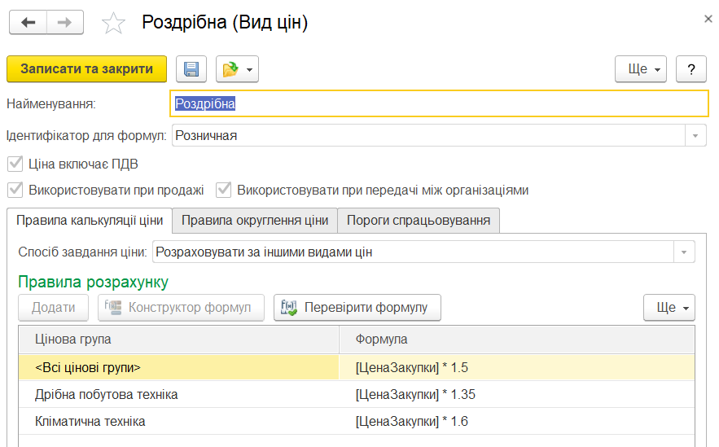
Управління ціноутворенням

Slide 26
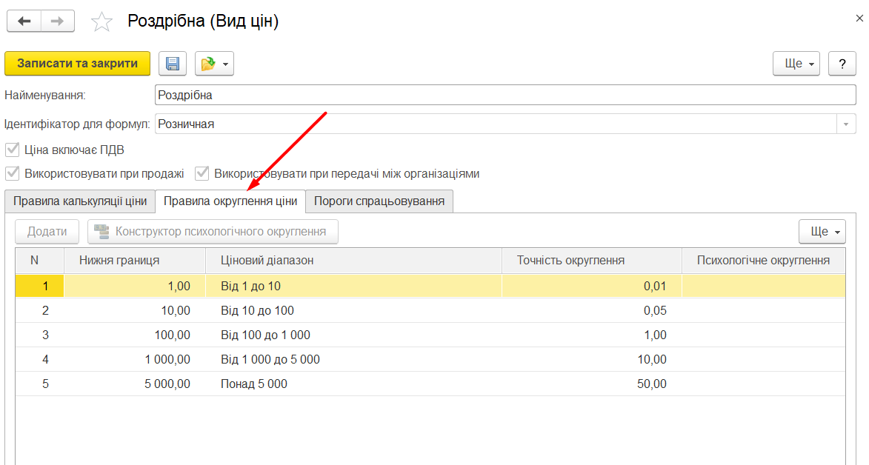
Управління ціноутворенням

Slide 27
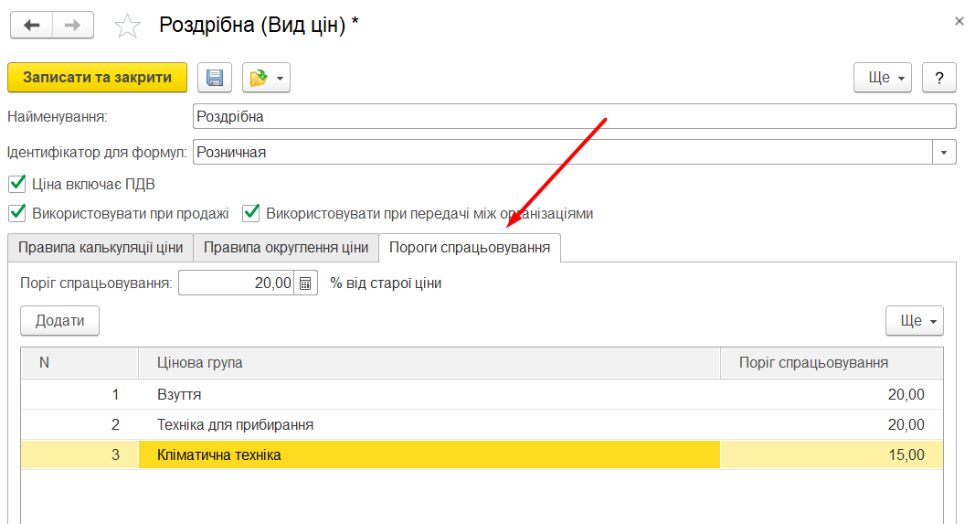
Управління ціноутворенням

Slide 28
Управління ціноутворенням
При надходженні товару користувач може:
контролювати зміну ціни закупівлі товару
приймати рішення про призначення нової роздрібної ціни.
Система надає зручний сервіс розрахунку ціни з урахуванням встановленого для даного виду цін порога спрацьовування - величини зміни цін закупівлі
Реалізовано відкладене застосування роздрібної ціни, при якому можна застосувати призначені в центральному офісі нові ціни для всієї або частини номенклатури з відстрочкою, необхідної для підготовки товару до викладення в торговий зал
Цінники і етикетки можна формувати і друкувати як з документів, так і зі спеціального інтерфейсу

Slide 29
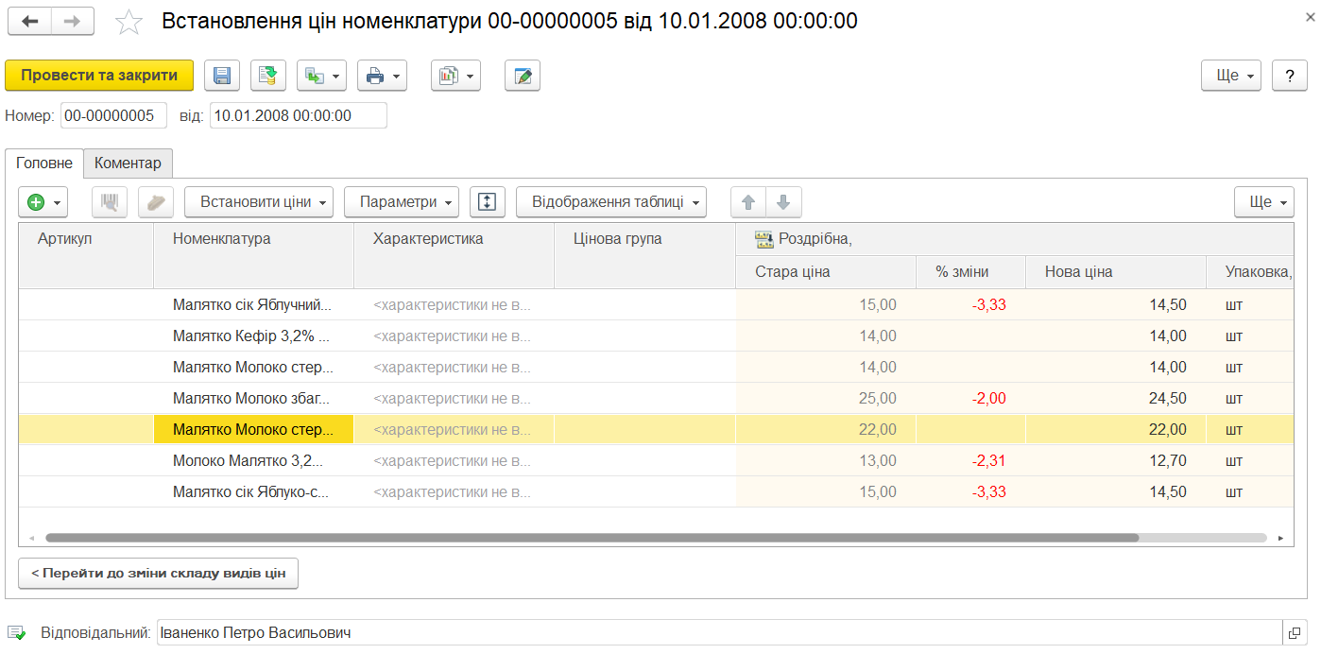
Управління ціноутворенням

Slide 30
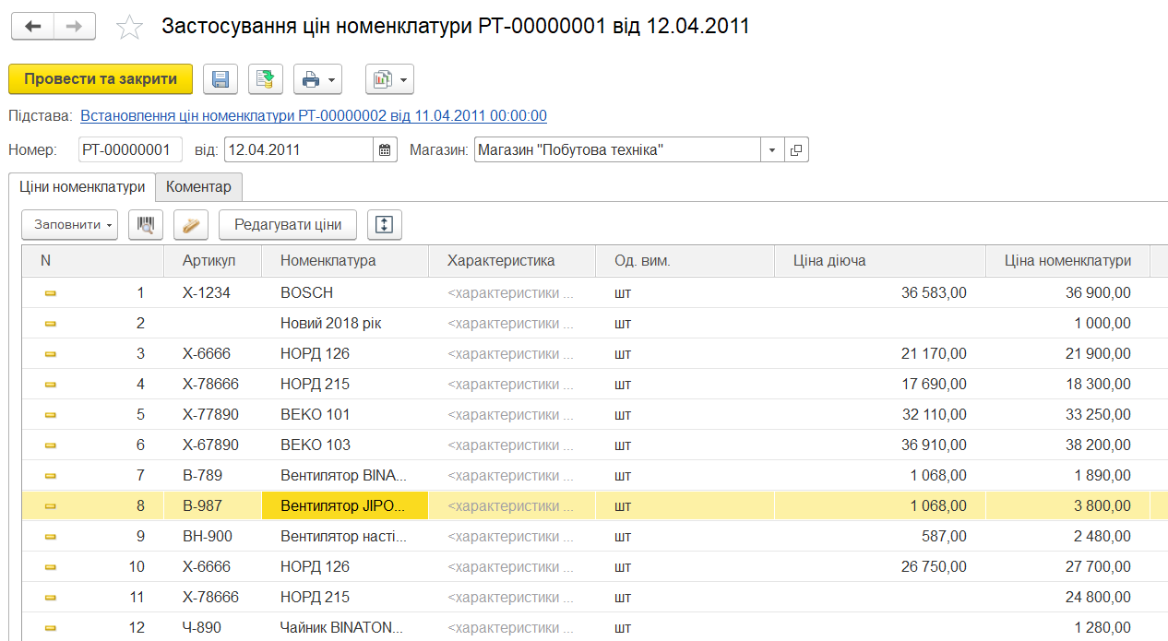
Управління ціноутворенням

Slide 31
Управління маркетинговими акціями
Визначаються цілі маркетингових акцій, територіальне охоплення і цільові групи покупців (довідник Маркетингові акції), далі інформація про правила проведення акції, терміни проведення та знижки що надаються автоматично передається в магазини, які беруть участь в акції
Знижки від роздрібної ціни призначаються в залежності від:
кількості товару в чеку, суми поточного або попереднього чека, часу покупки, виду дисконтної карти покупця, знижки в день народження покупця, кількості купленого товару, при покупці набору товарів, тощо
Умови надання знижки винесені в окремий довідник, що дозволяє надавати знижку при одночасному виконанні декількох різнорідних умов
Знижки можуть бути надані у вигляді відсотка від суми чека або по рядку з виконаною умовою, певної суми або подарунка

Slide 32
Управління маркетинговими акціями
Конфігурацією підтримуються:
Накопичувальні схеми, як з заміною, так і без заміни дисконтних карт покупця при перетині порогу накопичення, облік подарункових сертифікатів
Звуження знижок на певний сегмент номенклатури
Одна позиція номенклатури в декількох сегментах
Призначення для магазину списку товарів, на які не діють ніякі знижки
Сегменти одержувачів знижок з числа зареєстрованих покупців
За допомогою механізму знижок реалізований контроль за продаже алкогольної продукції. Підтримується:
м'який контроль: повідомлення касиру,
жорсткий контроль: заборона продажу
Менеджер може встановити правила спільного застосування знижок:
безумовне витіснення знижок в порядку розташування в групі,
витіснення за правилом максимум або мінімум,
підсумовування і послідовне застосування, при якому сума знижки залежить від результату застосування попередньої знижки

Slide 33
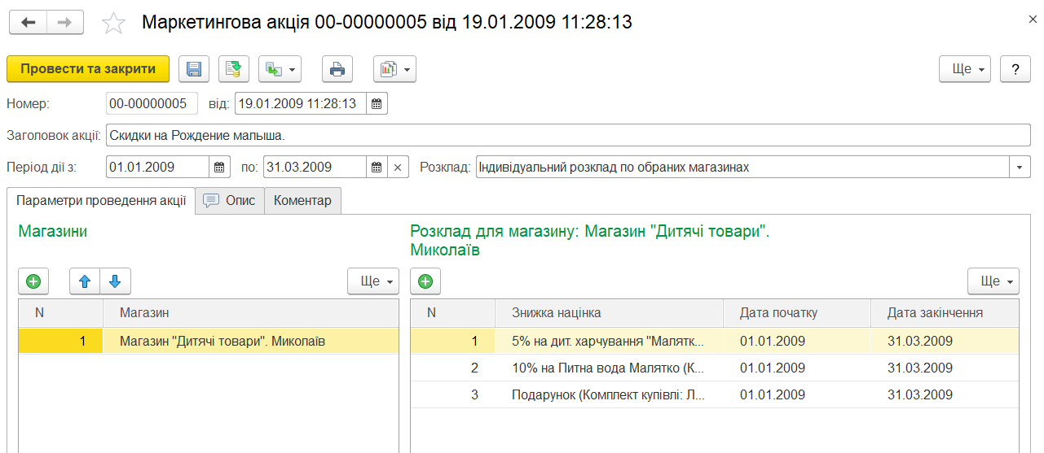
Управління маркетинговими акціями

Slide 34
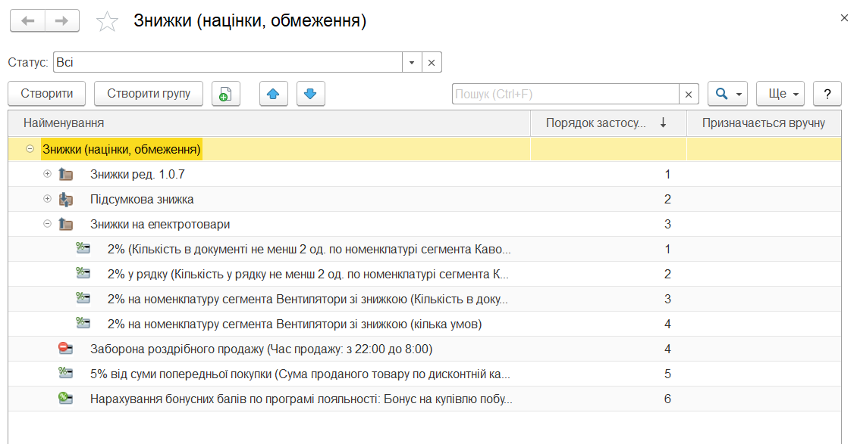
Управління маркетинговими акціями

Slide 35
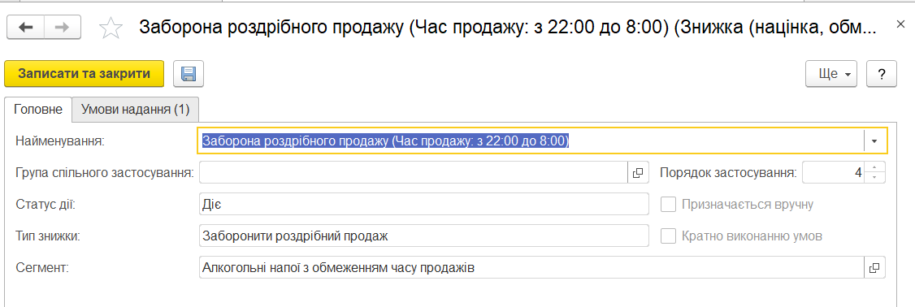
Управління маркетинговими акціями

Slide 36
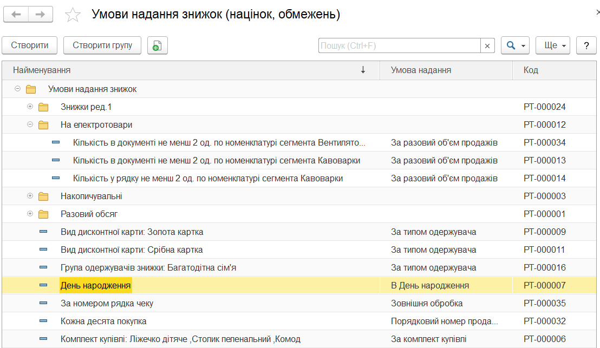
Управління маркетинговими акціями

Slide 37
Запаси і закупівлі
Передбачені можливості:
складати замовлення постачальнику на основі аналізу продажів і поточних товарних залишків з урахуванням ретельності постачальника
здійснювати планування і контроль оплати поставок
Для цього передбачені документи:
Замовлення постачальникові
Замовлення на переміщення між магазинами
Функціонал дозволяє використовувати конфігурацію при децентралізованому або частково централізованому управлінні поставками в невеликих мережах

Slide 38
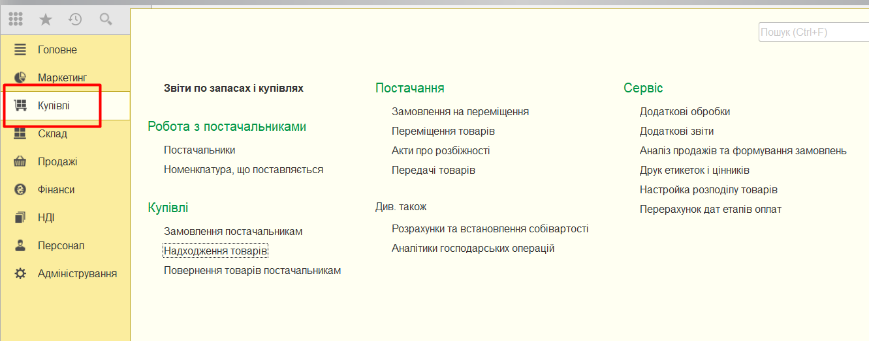
Запаси і закупівлі

Slide 39
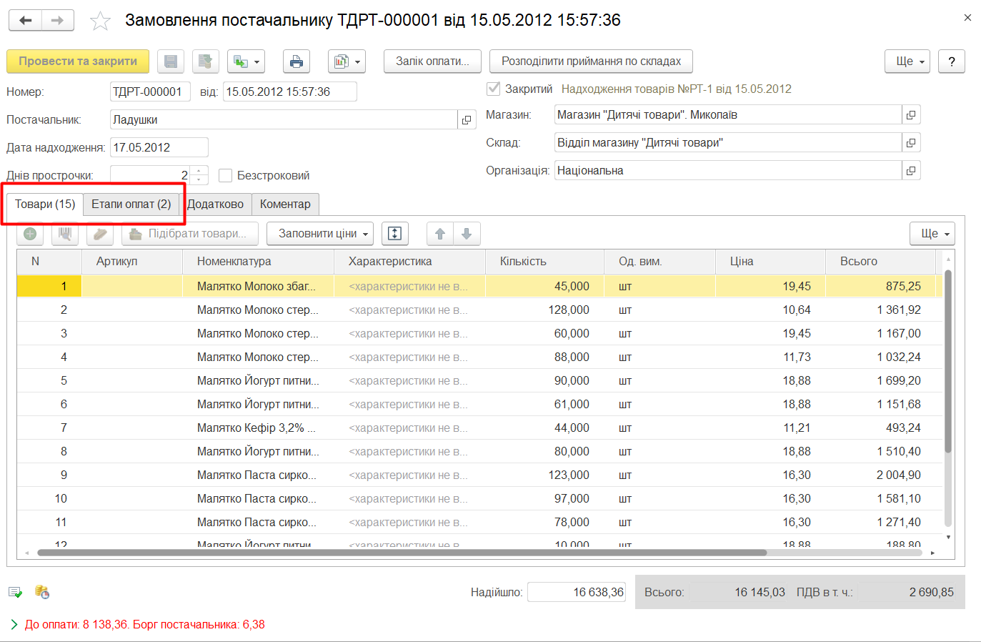
Запаси і закупівлі

Slide 40
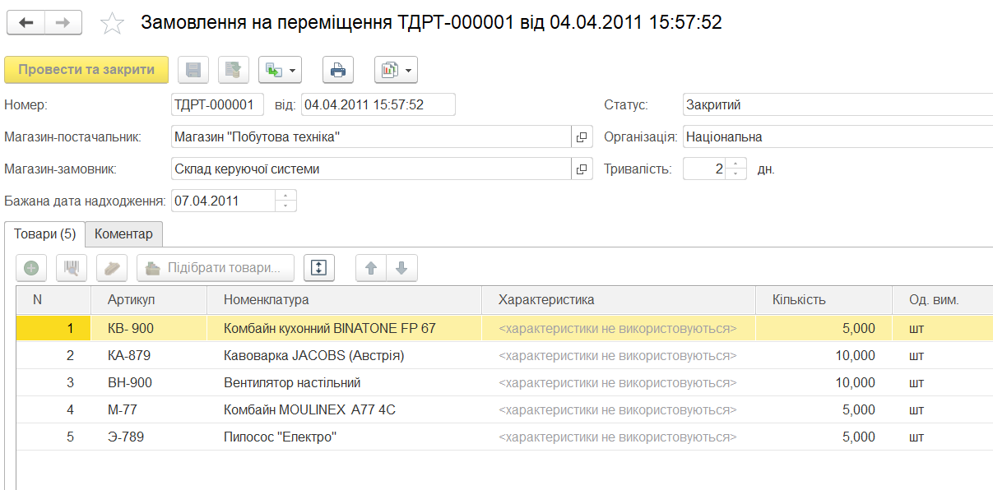
Запаси і закупівлі

Slide 41
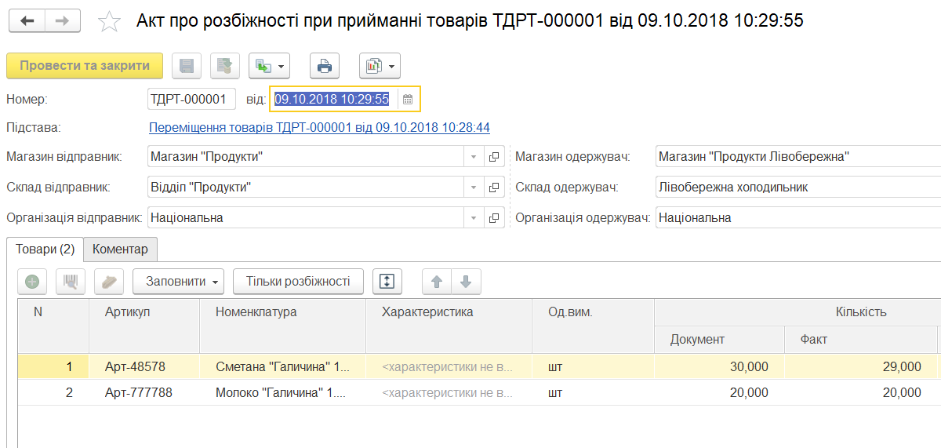
Запаси і закупівлі

Slide 42
Запаси і закупівлі
Передбачено спеціалізований сервіс формування замовлення на поставку або переміщення товарів.
Сервіс використовує механізм автоматичної реєстрації джерела і ціни надходження товарів: постачальника або складу постачання.
Використовуючи задані менеджером період розрахунку середніх продажів і період забезпечення, сервіс розраховує потребу в товарах на підставі продажів і поточних залишків і формує замовлення в розрізі джерел надходження.
Список передбачуваних замовлень формується в порядку актуальності робіт: замовлення упорядковано за сумою, а товари в списку - за актуальності заповнення залишків.

Slide 43
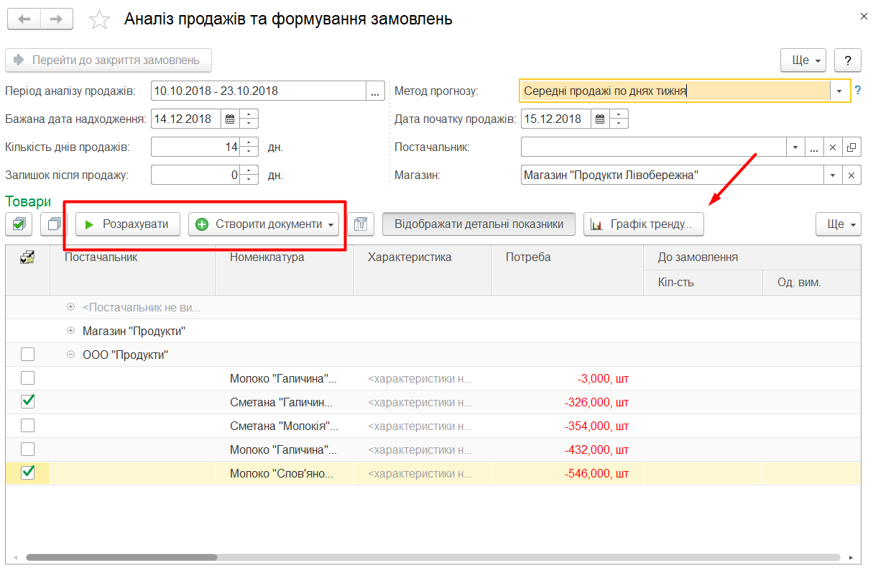
Запаси і закупівлі
Передбачено спеціалізований сервіс формування замовлення на поставку або переміщення товарів.
Сервіс використовує механізм автоматичної реєстрації джерела і ціни надходження товарів: постачальника або складу постачання.
Використовуючи задані менеджером період розрахунку середніх продажів і період забезпечення, сервіс розраховує потребу в товарах на підставі продажів і поточних залишків і формує замовлення в розрізі джерел надходження.
Список передбачуваних замовлень формується в порядку актуальності робіт: замовлення упорядковано за сумою, а товари в списку - за актуальності заповнення залишків.

Slide 44
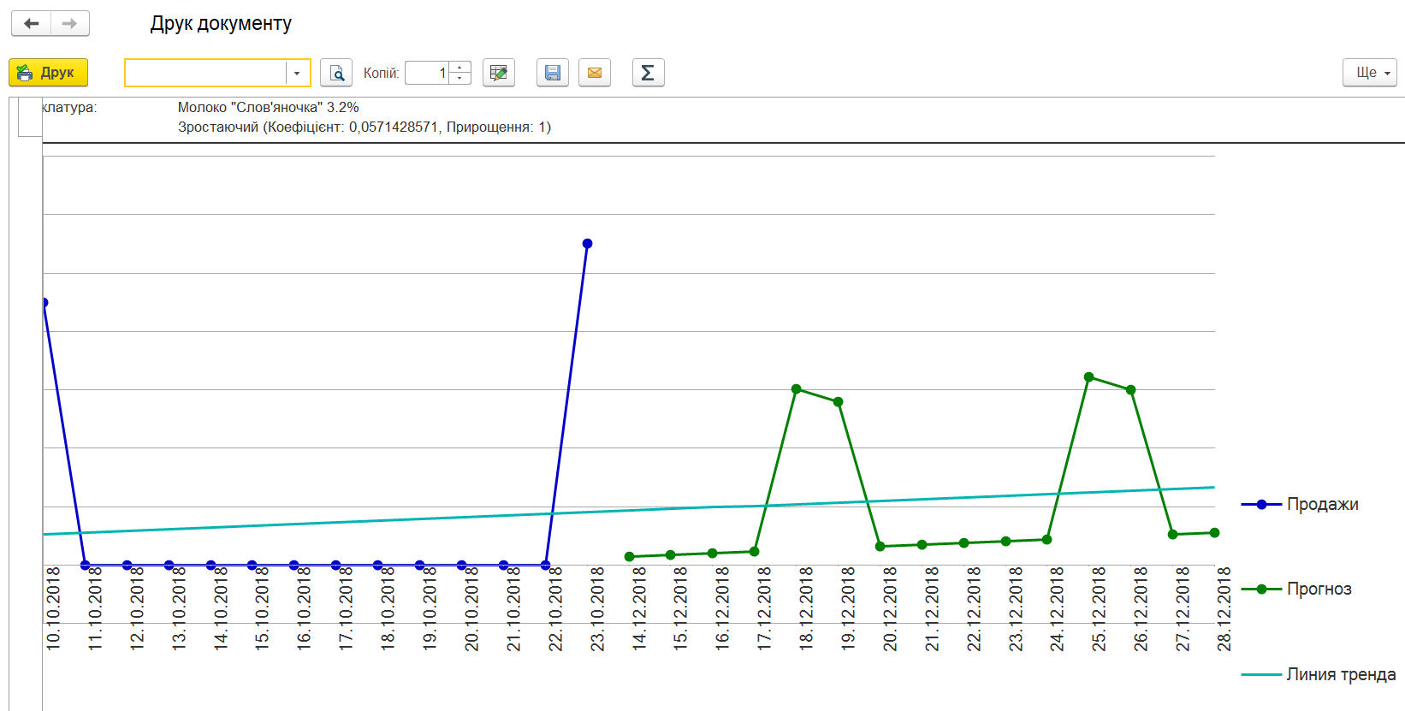
Запаси і закупівлі

Slide 45
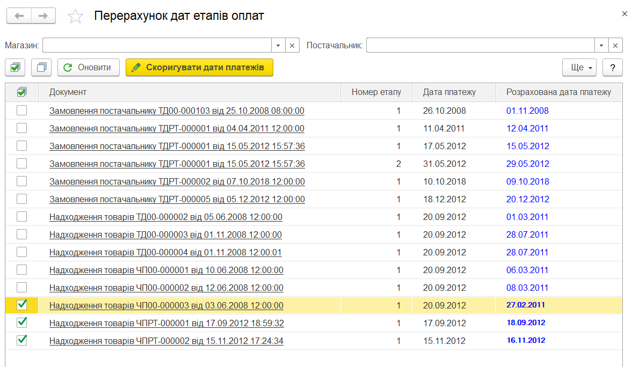
Запаси і закупівлі

Slide 46
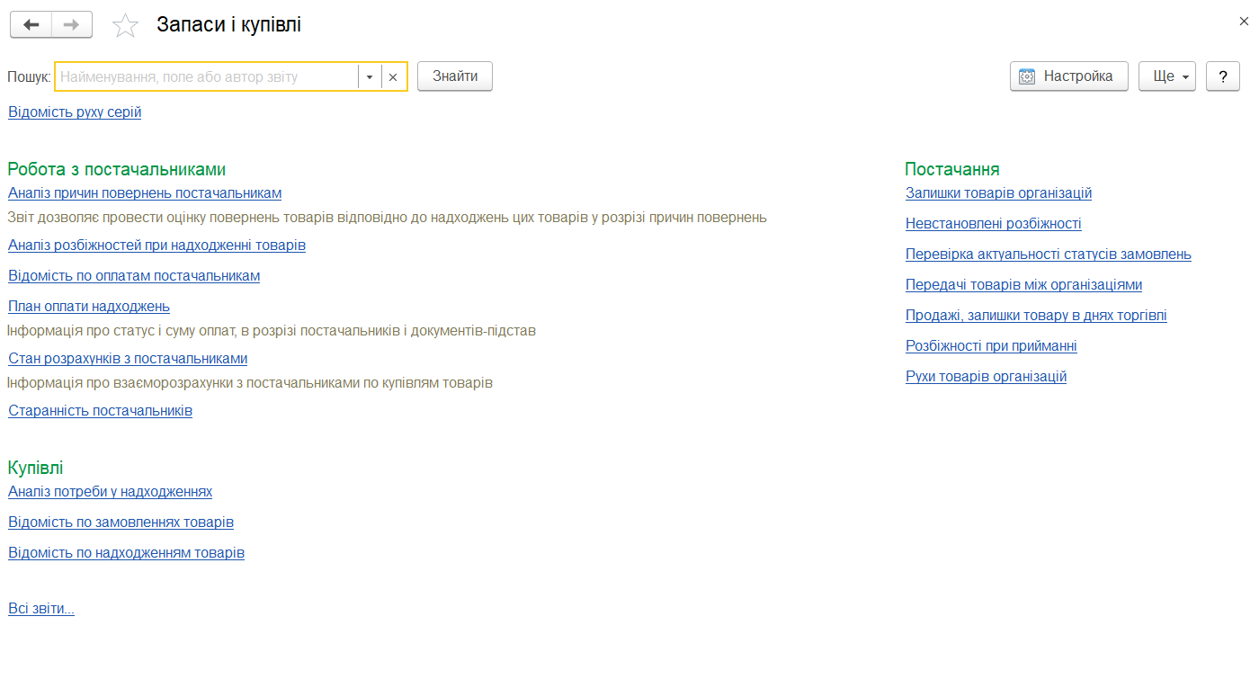
Запаси і закупівлі

Slide 47
Склад
Функціональність розділу дозволяє підтримувати товарні залишки магазину в актуальному стані
Технологія штрихкодування дає можливість швидко і точно враховувати рух товарів по складах магазину з необхідним для різних видів номенклатури ступенем деталізації
Є ордерна схема:
документи фін.обліку створює менеджер, а комірник реалізує кількісний облік рухів товарів за допомогою складських ордерів
оцінка складських запасів з метою визначення матеріальної відповідальності проводиться в роздрібних цінах
використання ордерної схеми налаштовується окремо для прибуткових і видаткових операцій і для кожного магазину
Підтримуються:
схеми попередньої підготовки товарів,
серійний облік товарів (в тому числі терміни придатності)
інвентаризації, в тому числі вибіркові

Slide 48
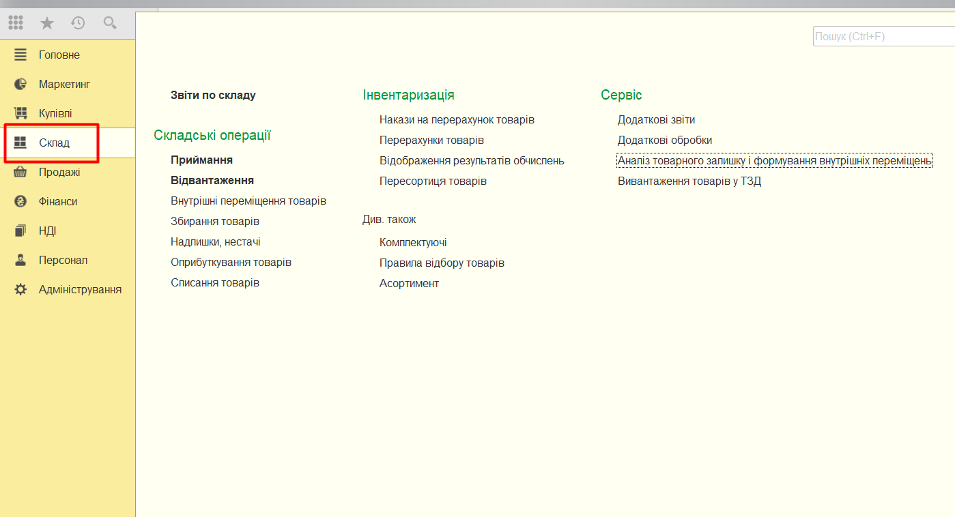
Склад

Slide 49
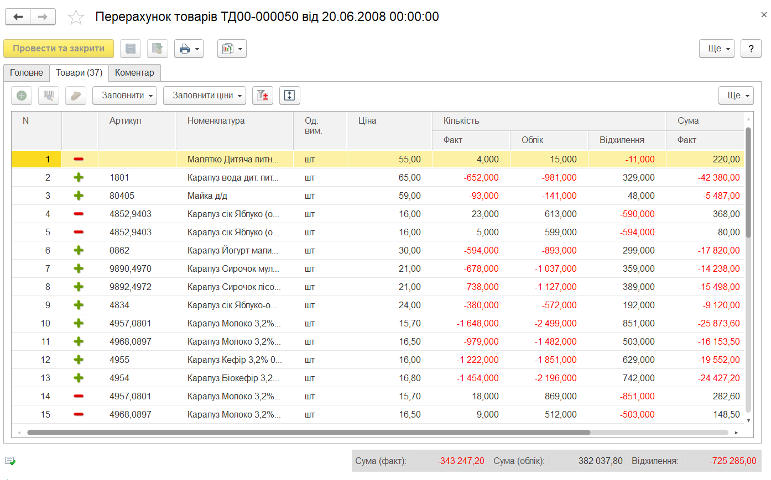
Склад

Slide 50
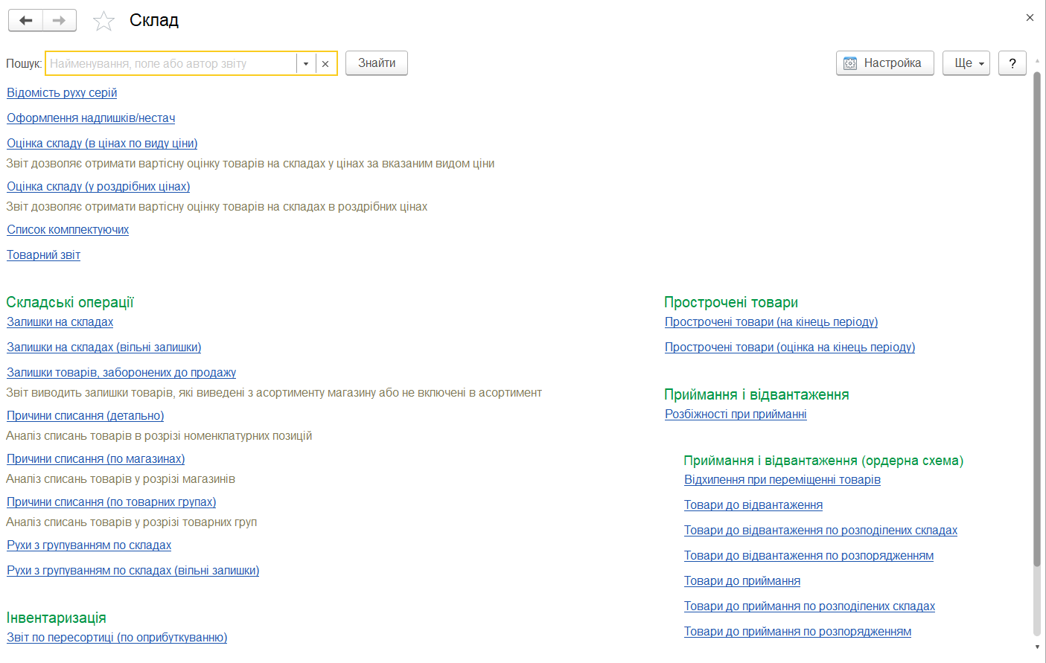
Склад

Slide 51
Продажі
Програма орієнтована на оформлення роздрібних продажів потоковим методом
Гнучке настроювання робочого місця касира (РМК) дозволяє швидко сформувати чек і оформити оплату покупки будь-яким способом,
Налаштування РМК дозволяють обмежити можливості касира тільки припустимими операціями
Підтримуються:
всі операції з фіскальним реєстратором: відкриття-закриття зміни, X і Z звіти
продаж товару від різних організацій і друк чеків на відповідному фіскальному реєстраторі або чековому принтері
операції повернення товарів від покупця протягом робочого дня і після закриття касової зміни
оплата готівкою, платіжною карткою, банківським кредитом і подарунковими сертифікатами. Можлива змішана оплата чека різними видами оплати

Slide 52
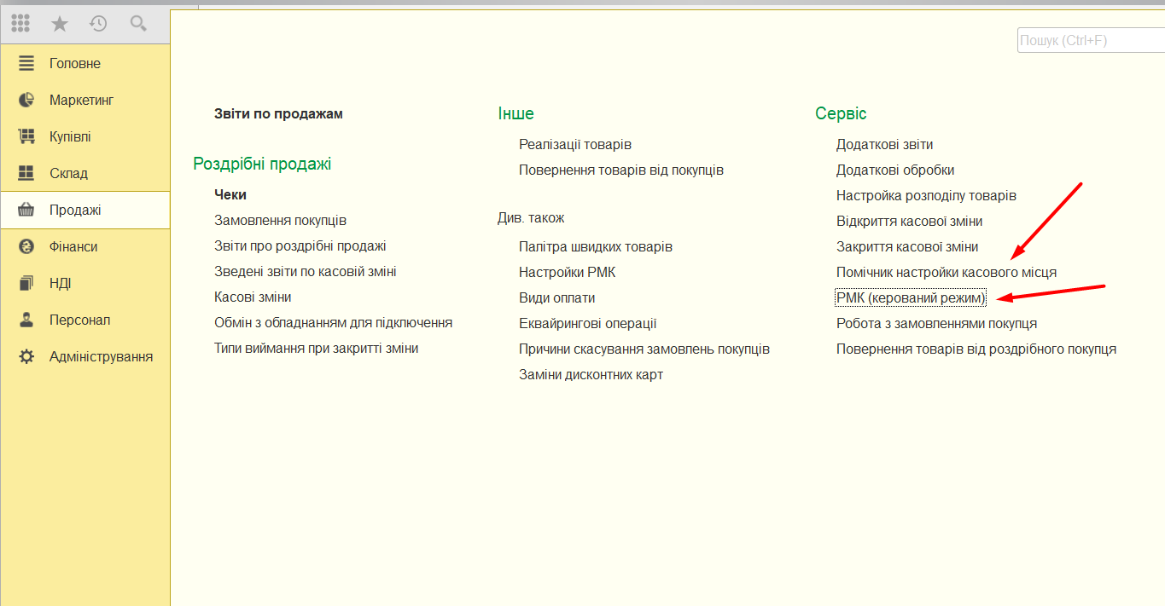
Продажі

Slide 53
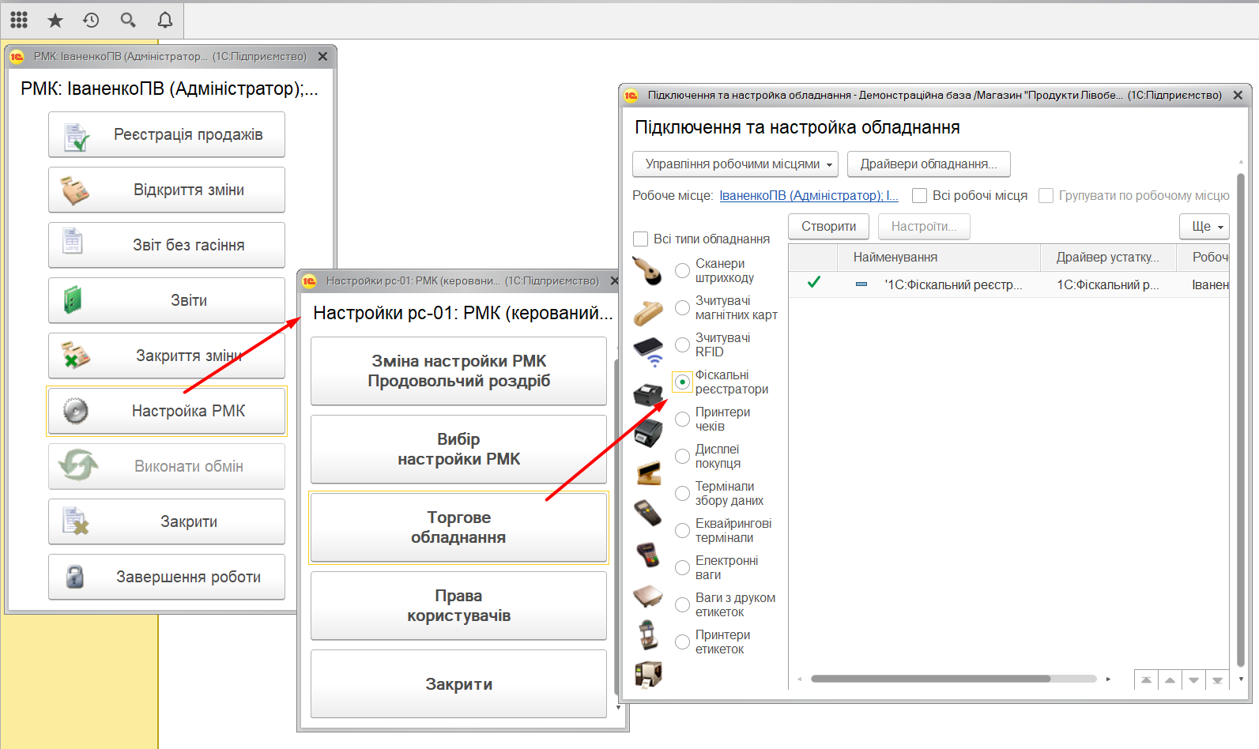
Продажі

Slide 54
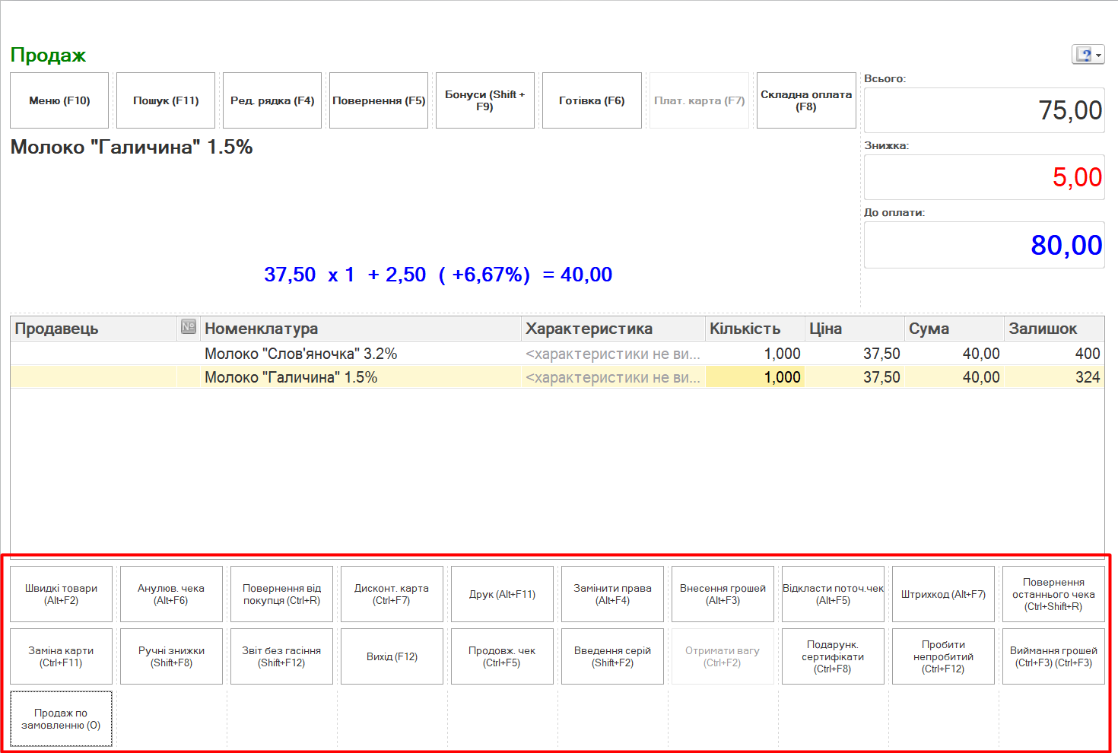
Продажі

Slide 55
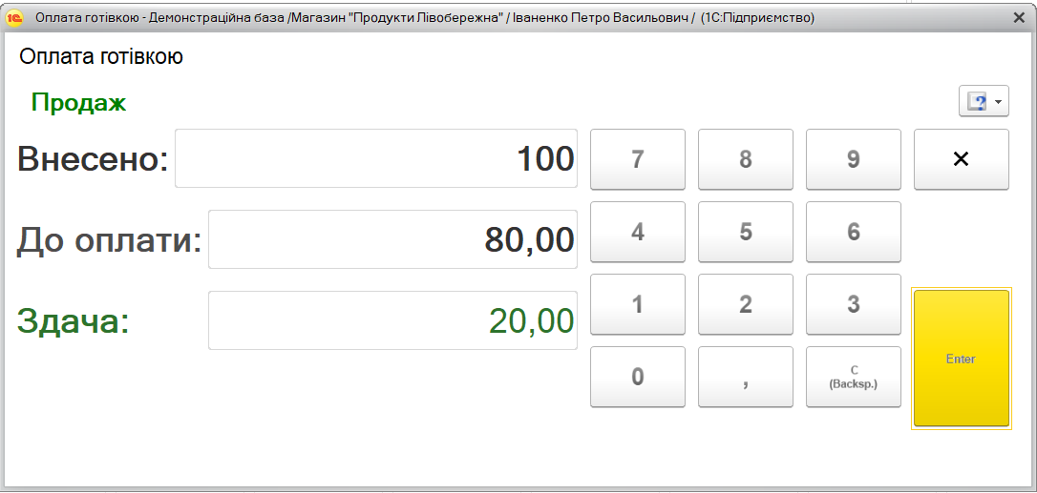
Продажі

Slide 56
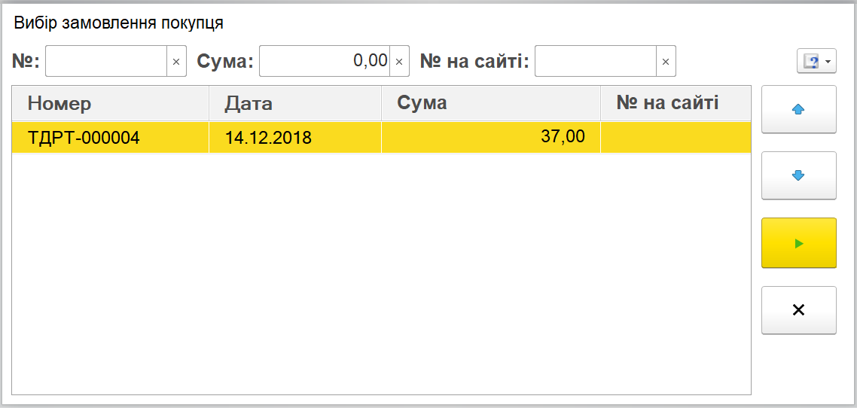
Продажі

Slide 57
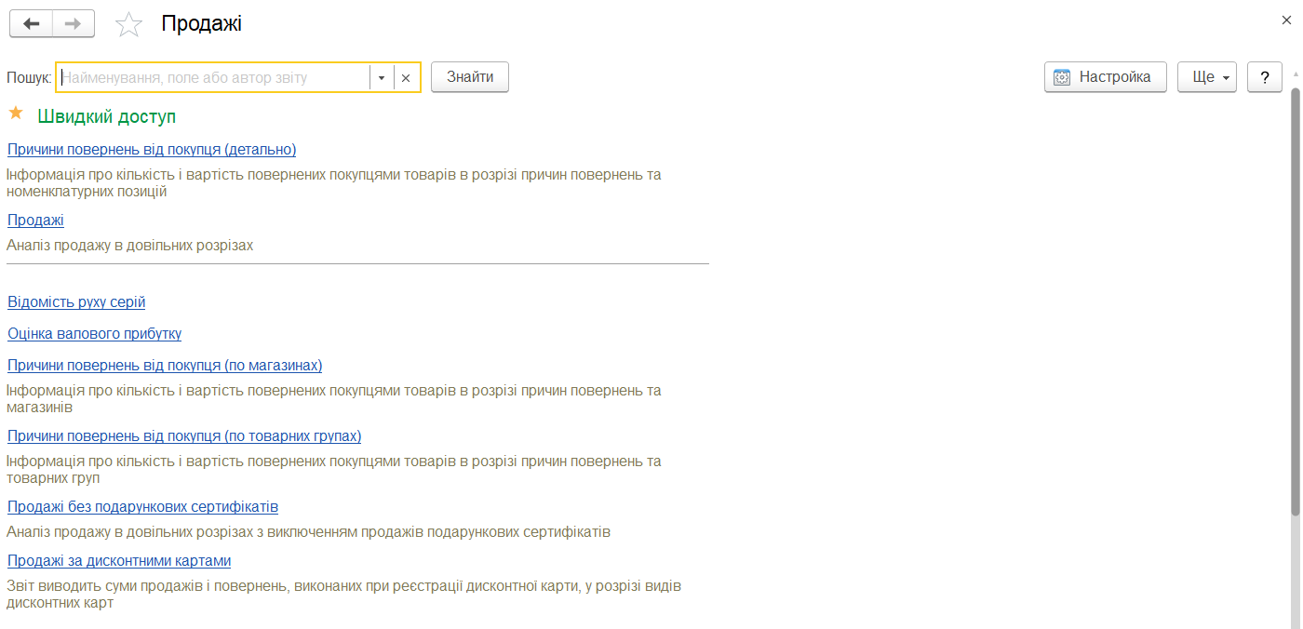
Продажі

Slide 58
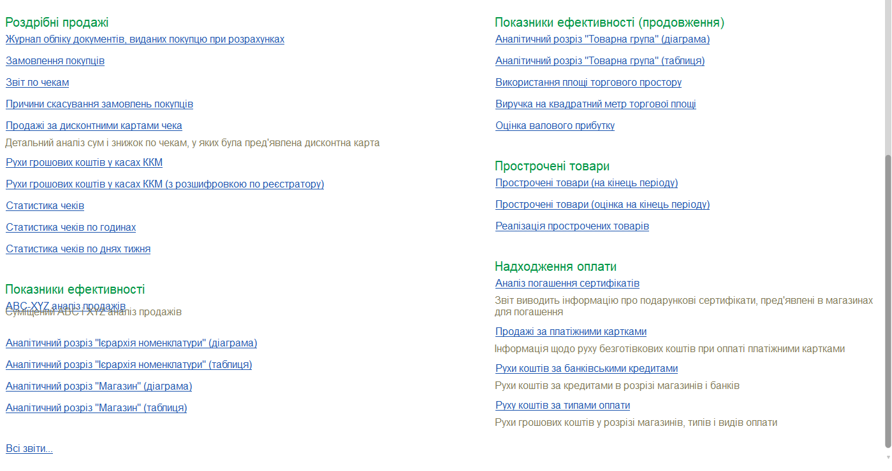
Продажі

Slide 59
Фінанси
Підтримується кілька видів платіжних засобів:
готівка,
платіжні банківські картки,
споживчий кредит,
подарунковий сертифікат (підтримується складський облік)
Облік сплат споживчим кредитом або платіжною карткою полягає в реєстрації сум сплат при оформленні чека і підведенні підсумків по касової зміні
Облік готівкових грошових коштів проводиться по місцях фактичного зберігання - в сейфах операційних кас і грошових ящиках кас ККМ
Система дозволяє враховувати кошти, внесені в касу ККМ для розміну, і часткову виїмку коштів з каси ККМ
Підтримується інкасація грошових коштів в банк з операційної каси магазину або в касу керуючої системи безпосередньо з кас ККМ
Касові операції оформляються за допомогою видаткових і прибуткових ордерів, причому надходження грошових коштів по внутрішнім переміщенням між касами можливо тільки на підставі видаткових ордерів
це дозволяє швидко виявити гроші в дорозі
Можливі виплати покупцям за повернений товар та оплати постачальникам

Slide 60
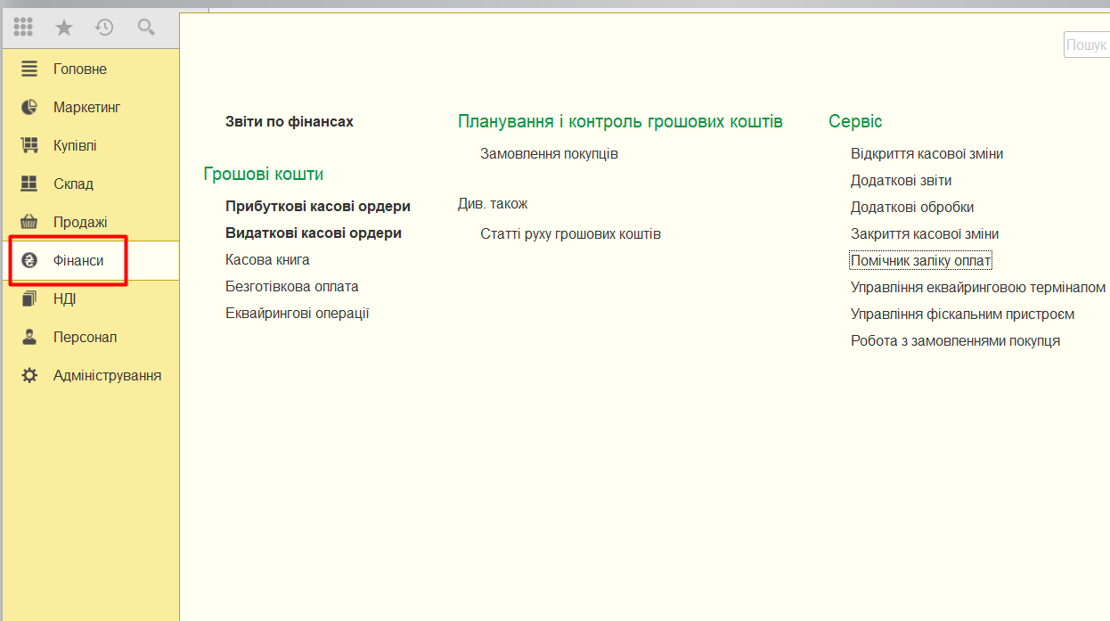
Фінанси
Підтримується кілька видів платіжних засобів:
готівка,
платіжні банківські картки,
споживчий кредит,
подарунковий сертифікат (підтримується складський облік)
Облік сплат споживчим кредитом або платіжною карткою полягає в реєстрації сум сплат при оформленні чека і підведенні підсумків по касової зміні
Облік готівкових грошових коштів проводиться по місцях фактичного зберігання - в сейфах операційних кас і грошових ящиках кас ККМ
Система дозволяє враховувати кошти, внесені в касу ККМ для розміну, і часткову виїмку коштів з каси ККМ
Підтримується інкасація грошових коштів в банк з операційної каси магазину або в касу керуючої системи безпосередньо з кас ККМ
Касові операції оформляються за допомогою видаткових і прибуткових ордерів, причому надходження грошових коштів по внутрішнім переміщенням між касами можливо тільки на підставі видаткових ордерів
це дозволяє швидко виявити гроші в дорозі
Можливі виплати покупцям за повернений товар та оплати постачальникам

Slide 61
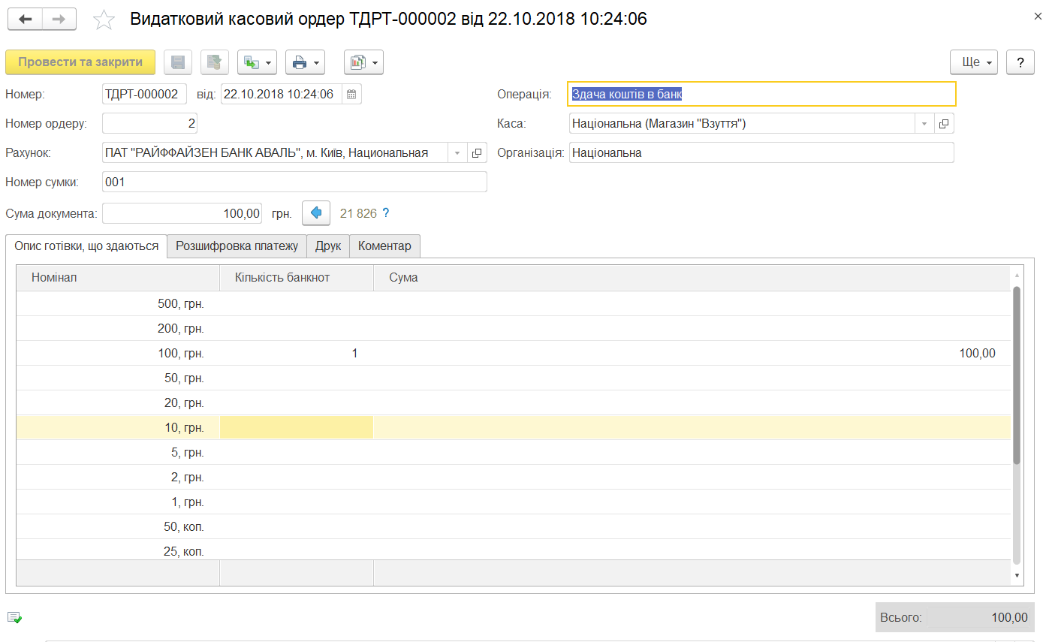
Фінанси

Slide 62
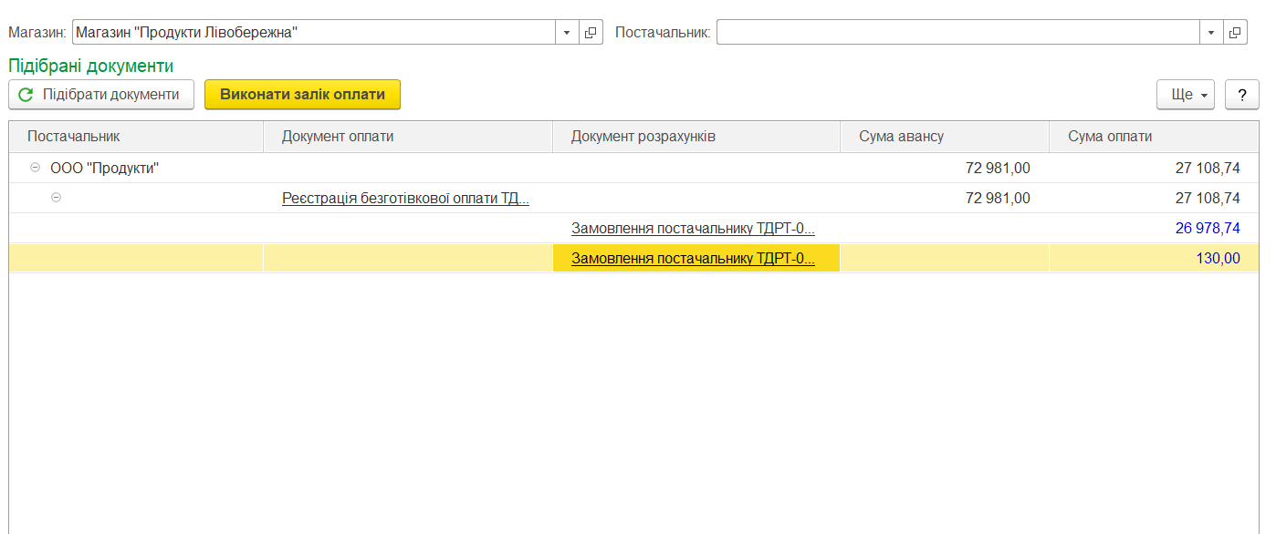
Фінанси

Slide 63
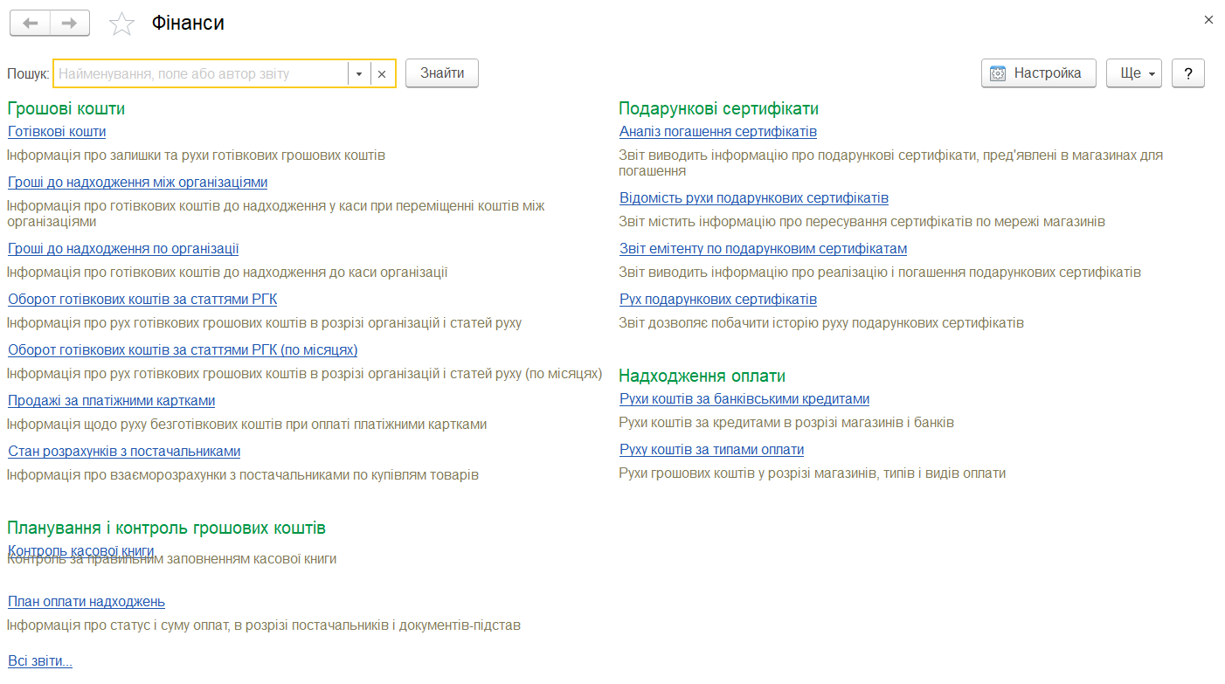
Фінанси

Slide 64
Персонал
Автоматизовано функції управління персоналом магазину
Підтримується ведення списку співробітників магазина і списку співробітників, що мають доступ в інформаційну систему
співробітникам можуть бути видані реєстраційні картки, за допомогою яких визначаються права доступу до функцій робочого місця касира
підтримуються магнітні карти і карти зі штрих-кодом
Керуючий магазином може планувати час роботи робочих змін магазину і складати список співробітників кожної зміни
реєструється фактично відпрацьований співробітником час
це дозволяє проводити аналіз використання робочого часу
Підтримується облік особистих продажів співробітників магазина
це дозволяє вистроїти ефективну систему мотивації
Є можливість створити чи отримати з іншої програми відомості на виплату заробітної плати співробітникам магазину
можлива виплата зарплати з каси магазину

Slide 65
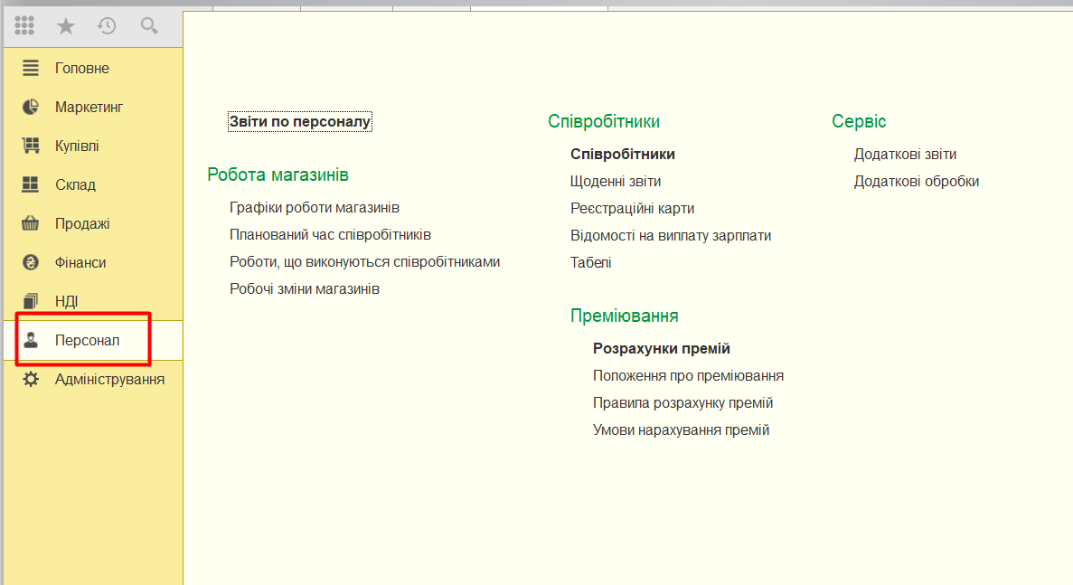
Персонал
Автоматизовано функції управління персоналом магазину
Підтримується ведення списку співробітників магазина і списку співробітників, що мають доступ в інформаційну систему
співробітникам можуть бути видані реєстраційні картки, за допомогою яких визначаються права доступу до функцій робочого місця касира
підтримуються магнітні карти і карти зі штрих-кодом
Керуючий магазином може планувати час роботи робочих змін магазину і складати список співробітників кожної зміни
реєструється фактично відпрацьований співробітником час
це дозволяє проводити аналіз використання робочого часу
Підтримується облік особистих продажів співробітників магазина
це дозволяє вистроїти ефективну систему мотивації
Є можливість створити чи отримати з іншої програми відомості на виплату заробітної плати співробітникам магазину
можлива виплата зарплати з каси магазину

Slide 66
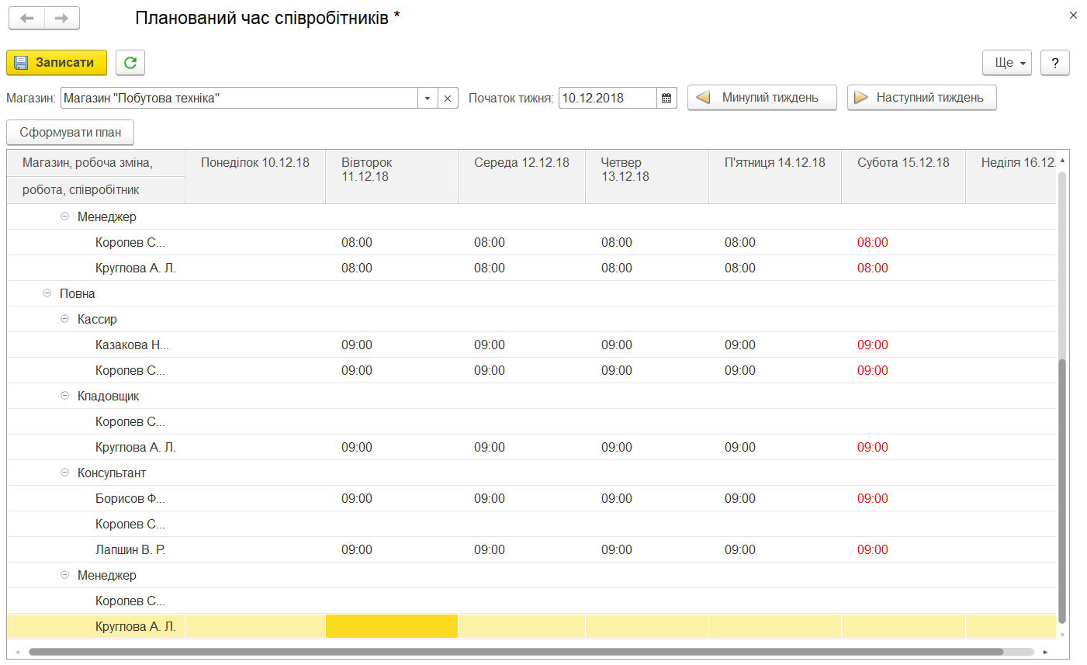
Персонал

Slide 67
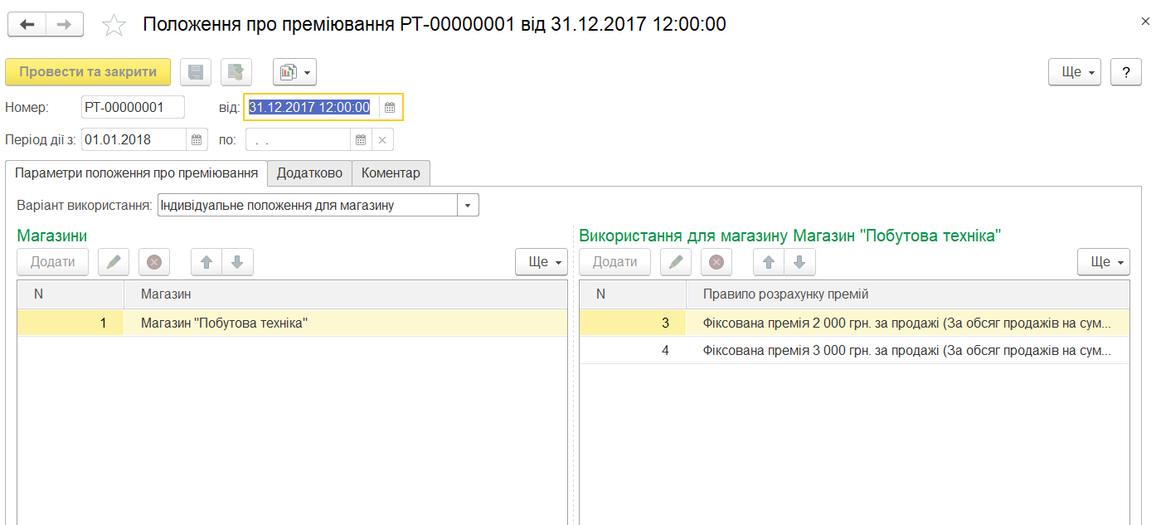
Персонал

Slide 68
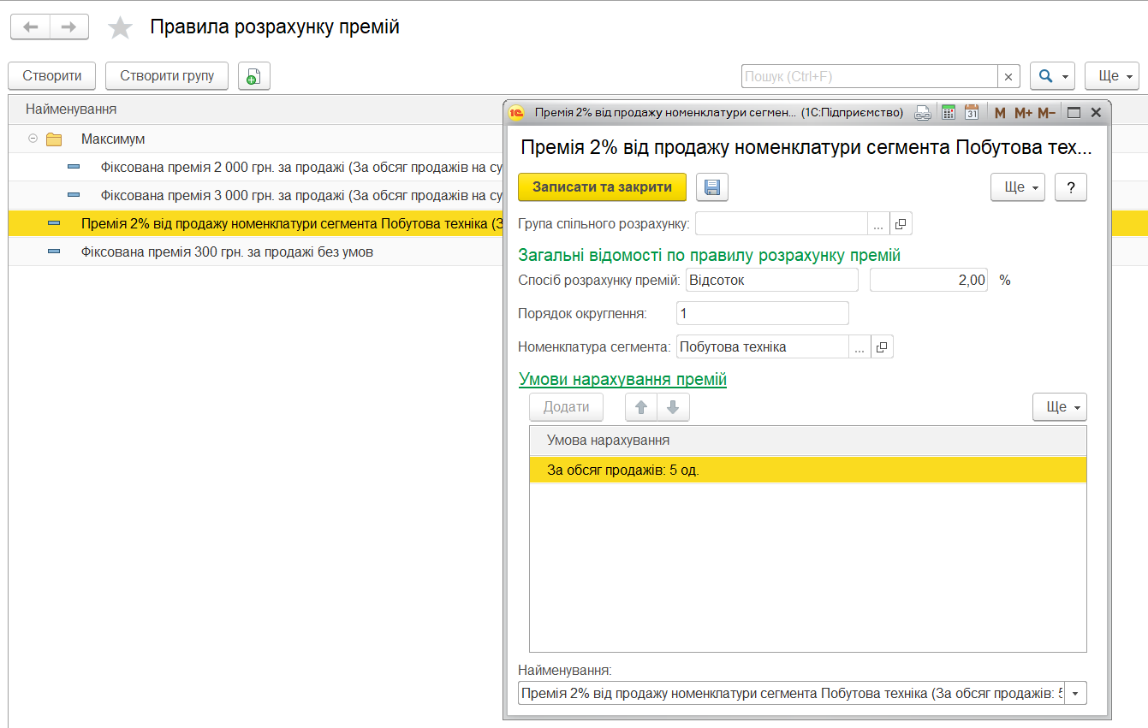
Персонал

Slide 69
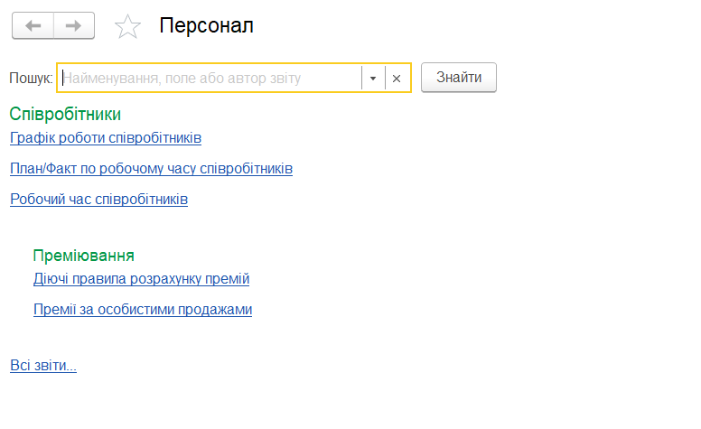
Персонал

Slide 70
Звітність

Slide 71
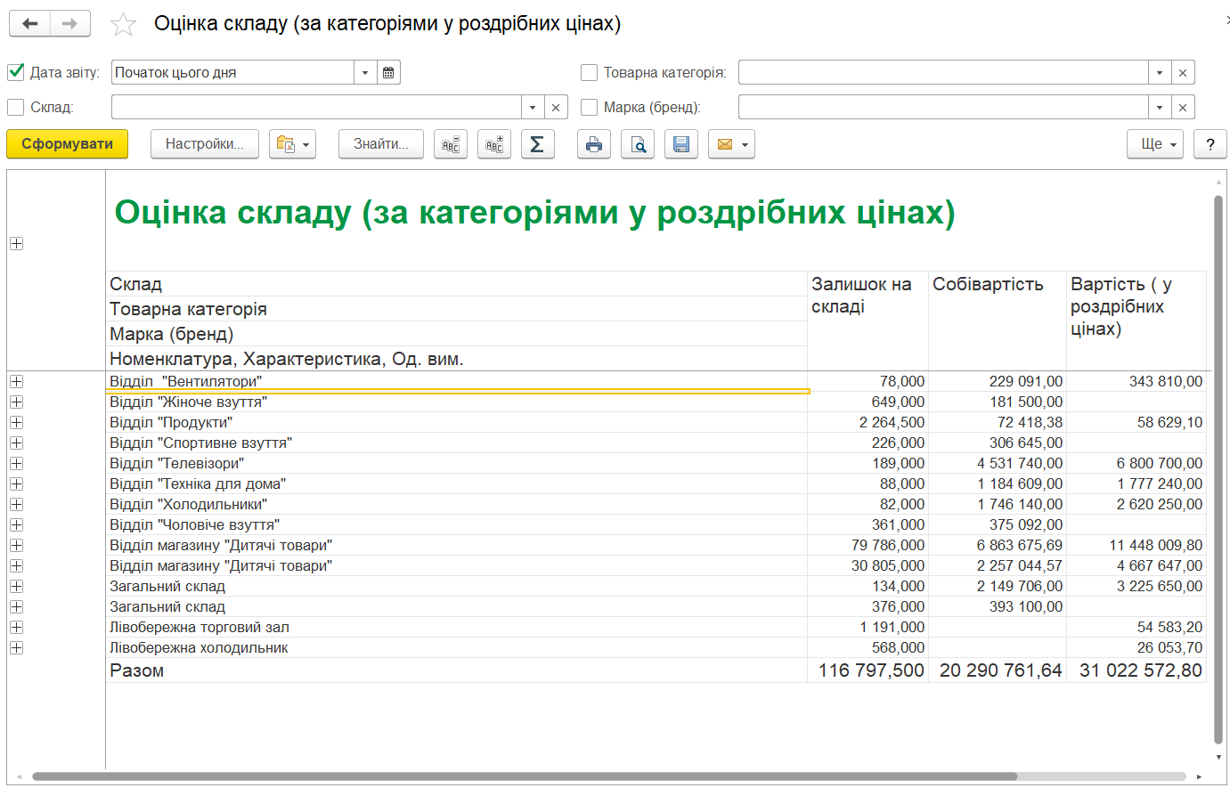
Звітність

Slide 72
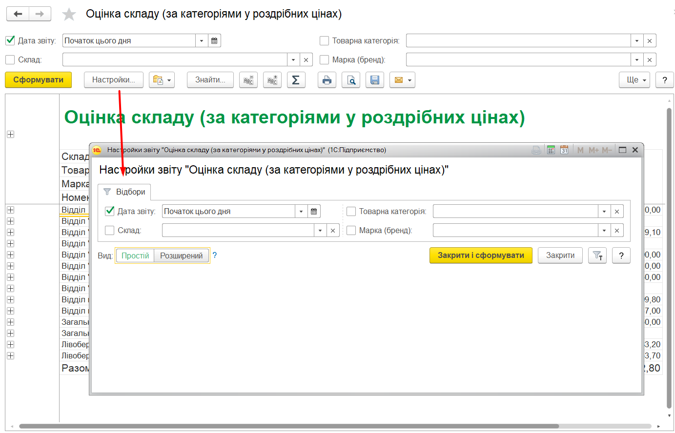
Звітність

Slide 73
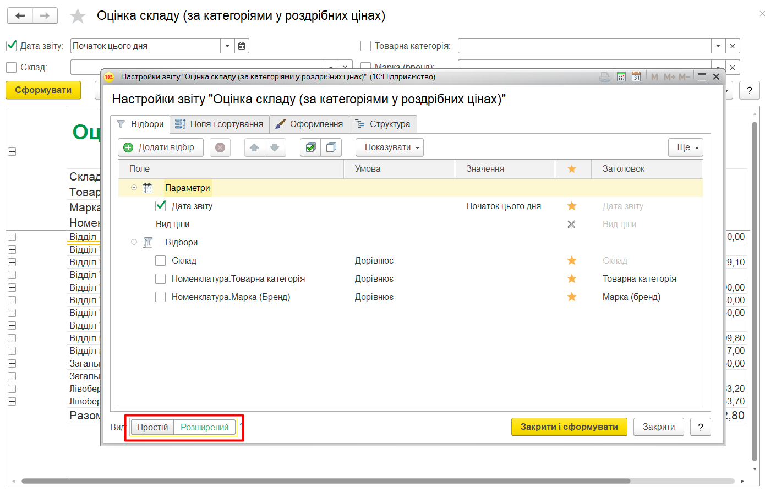
Звітність

Slide 74
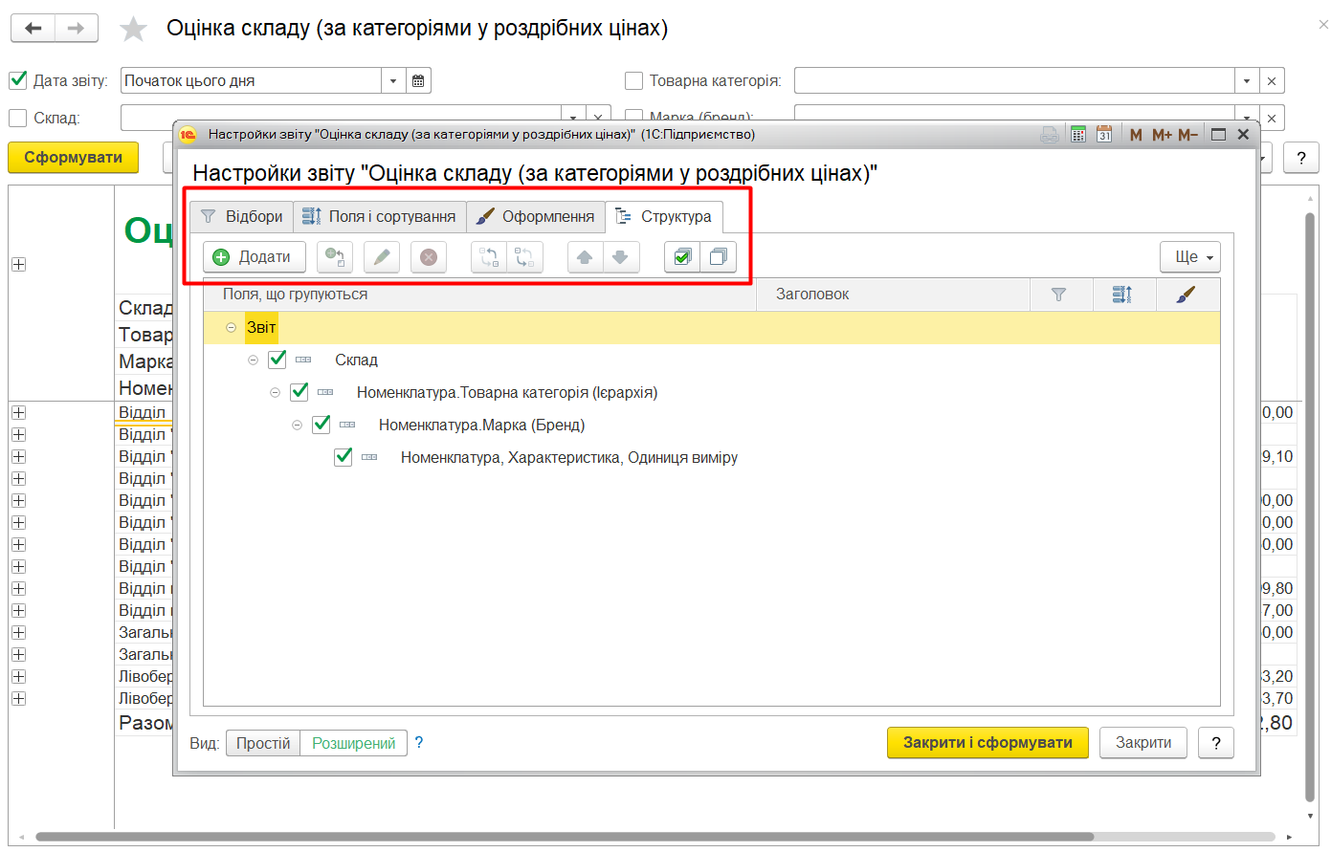
Звітність

Slide 75
Дякуємо за увагу

